Slide 1
Траектории профессионального роста педагога дополнительного образования
Ситник Лиана Робертовна
заведующий сектором совершенствования компетенций
педагогических кадров, старший методист РМЦ
ГБНОУ «СПБ ГДТЮ», к.п.н.

Slide 2
Траектории профессионального роста педагога дополнительного образования
Непрерывный профессиональный рост (образование через всю жизнь)
По направлениям траекторий роста:
Горизонтальный рост – в рамках должностных обязанностей, самосовершенствование в профессии (качественная характеристика);
Вертикальный рост – расширение круга должностных обязанностей или назначение на другие должности (педагог-наставник, методист, руководитель структурным подразделением, отделом, ОУ и др.)

Slide 3
Непрерывный профессиональный рост (образование через всю жизнь) 1. Профессиональная переподготовка 2. Повышение квалификации 3. Самообразование 4. Участие в профессиональных конкурсах и иных педагогических мероприятиях. !!! Составляющие индивидуального профессионального маршрута

Slide 4
Профессиональная переподготовка
Что это такое?
Можно ли работать с дипломом о профессиональной переподготовке?
Чем отличается диплом о переподготовке от второго высшего образования?
Чем отличается переподготовка от высшего образования?
Для чего нужна профессиональная переподготовка?
Где можно пройти профессиональную переподготовку ПДО?

Slide 5
Профессиональная переподготовка
Профессиона́льная переподгото́вка — вид дополнительной профессиональной программы. Завершение программы подтверждается выдачей диплома о профессиональной переподготовке и присвоением новой квалификации. НЕ является получением нового уровня образования.
Программы переподготовки - это дополнительные профессиональные программы обучения, которые позволяют за короткое время (от 250 до 2000 академических часов) освоить новую специальность.
Задача профессиональной переподготовки – обучить новым навыкам и компетенциям, необходимым для выполнения новой трудовой деятельности. Профессиональная переподготовка доступна тем, кто имеет высшее или среднее профессиональное образование.

Slide 6
Профессиональная переподготовка
Что это такое?
Можно ли работать с дипломом о профессиональной переподготовке?
Чем отличается диплом о переподготовке от второго высшего?
Чем отличается переподготовка от высшего образования?
Для чего нужна профессиональная переподготовка?
Где можно пройти профессиональную переподготовку ПДО?
После завершения обучения и успешного прохождения итоговой аттестации выпускник курсов получает диплом о профессиональной переподготовке (п. 15 ст. 76 ФЗ № 273 «Об образовании»). Документ дает право на работу по указанной в нем специальности и значительно расширяет возможности трудоустройства.

Slide 7
Профессиональная переподготовка
Что это такое?
Можно ли работать с дипломом о профессиональной переподготовке?
Чем отличается диплом о переподготовке от диплома о высшем образовании?
Чем отличается переподготовка от высшего образования?
Для чего нужна профессиональная переподготовка?
Где можно пройти профессиональную переподготовку ПДО?
Главное отличие диплома о профессиональной переподготовке и диплома о высшем /втором высшем образовании — срок обучения (от 250 академических часов), т. е. существенно меньше в сравнении с высшим образованием.
НЕ меняется уровень образования.
Вы тратите меньше времени и, соответственно, денег, но выпускники и того, и другого имеют одинаковую квалификацию и могут претендовать на одни и те же вакансии.

Slide 8
Профессиональная переподготовка
Что это такое?
Можно ли работать с дипломом о профессиональной переподготовке?
Чем отличается диплом о переподготовке от второго высшего?
Чем отличается переподготовка от высшего образования?
Для чего нужна профессиональная переподготовка?
Где можно пройти профессиональную переподготовку ПДО?
Высшее образование - получение нового уровня образования
выполняет задачу подготовки кадров высокой квалификации, в то время, как переподготовка предоставляет слушателям новые навыки, квалификацию и min компетенцию, которые требуются для того, чтобы полноценно выполнять профессиональную деятельность новом направлении.

Slide 9
Профессиональная переподготовка
Что это такое?
Можно ли работать с дипломом о профессиональной переподготовке?
Чем отличается диплом о переподготовке от второго высшего?
Чем отличается переподготовка от высшего образования?
Для чего нужна профессиональная переподготовка?
Где можно пройти профессиональную переподготовку ПДО?
Профессиональная переподготовка нужна для расширения возможности трудоустройства (соответствие требованиям Профстандарта)
После прохождения программы выдается диплом по переподготовке, что дает возможность подтвердить:
1) получение совершенно новой квалификации; совершенствование знаний
2) получение дополнительных навыков по уже приобретённой ранее специальности (роль повышения квалификации). После СПО.

Slide 10
Профессиональная переподготовка
Что это такое?
Можно ли работать с дипломом о профессиональной переподготовке?
Чем отличается диплом о переподготовке от второго высшего?
Чем отличается переподготовка от высшего образования?
Для чего нужна профессиональная переподготовка?
Где можно пройти профессиональную переподготовку ПДО?
В соответствии с п. 1 ст. 26 Закона об образовании проводить переподготовку и повышать квалификацию работников вправе образовательные учреждения дополнительного образования.
Государственные и негосударственные организации, имеющие лицензию на право ведения соответствующего вида деятельности

Slide 11
Профессиональная переподготовка
В чем разница между переподготовкой и повышением квалификации?
Профессиональная переподготовка (от 250 часов) - позволяет освоить новую специальность/профессию;
Повышение квалификации (от 16 часов) - обновление теоретических знаний и практических навыков в рамках своей специальности, совершенствование профессиональной компетентности;
Стажировка – вид повышения квалификации - изучение передового опыта и закрепление на практике полученных знаний, умений и навыков.

Slide 12
Повышение квалификации по ДПП ПК
Это программы дополнительного профессионального образования. Закон об образовании (272 ФЗ, ст. 76) определяет, что ДПО направлено на удовлетворение образовательных и профессиональных потребностей, профессиональное развитие человека, обеспечение соответствия его квалификации меняющимся условиям профессиональной деятельности и социальной среды.
Программа повышения квалификации направлена на совершенствование и (или) получение новой компетенции, необходимой для профессиональной деятельности, и (или) повышение профессионального уровня в рамках имеющейся квалификации. Целью повышения квалификации специалистов является обновление их знаний по профессиональной деятельности.
Значение повышения квалификации – совершенствование профессиональной компетентности специалиста.

Slide 13
Повышение квалификации по ДПП ПК
Периодичность обучения устанавливает работодатель своими внутренними локальными актами. Внеочередное повышение квалификации работников работодатель вправе проводить исходя из потребностей организации. Периодичность обучения по программам ДПО закреплена и в отраслевых постановлениях.
Например педагогические работники обязаны проходить повышение квалификации не реже 1 раза в 3 года (Профессиональный стандарт ПДО детей и взрослых, Приказ Министерства образования и науки Российской Федерации (Минобрнауки России) от 1 июля 2013 г. N 499 г. Москва "Об утверждении Порядка организации и осуществления образовательной деятельности по дополнительным профессиональным программам», ФЗ-273 «Об образовании в Российской Федерации»).
К освоению дополнительных профессиональных программ допускаются: лица, имеющие среднее профессиональное и (или) высшее образование; лица, получающие среднее профессиональное и (или) высшее образование (студенты с 3 курса и далее).

Slide 14
Повышение квалификации в ГБНОУ «СПБ ГДТЮ»

Slide 15
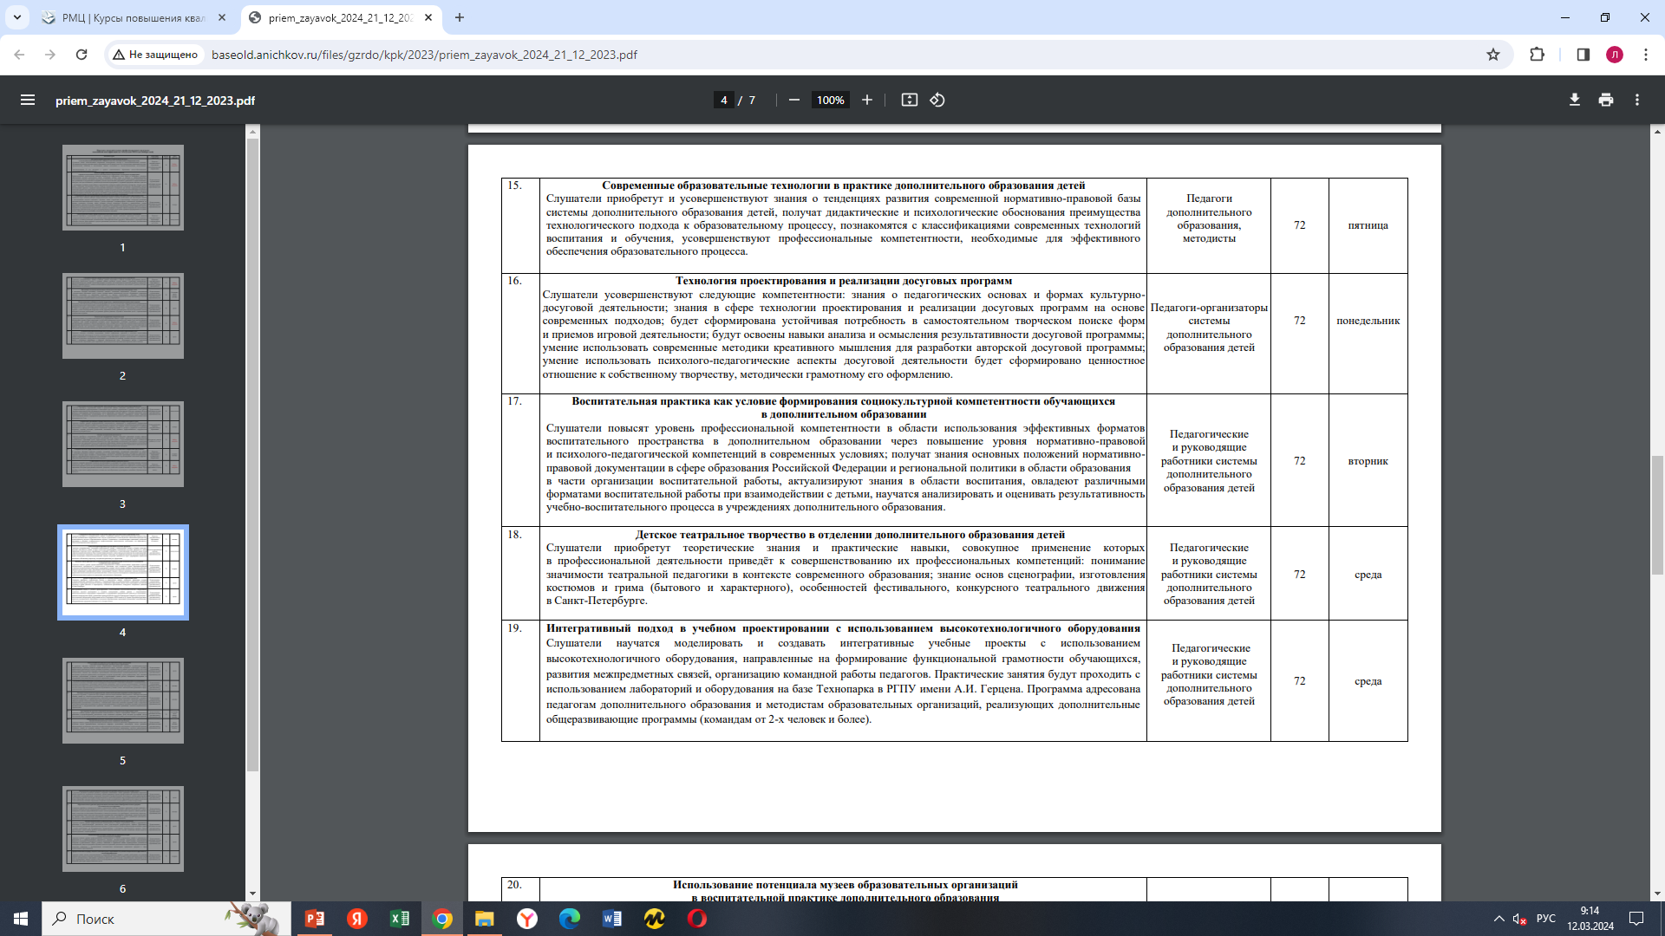
Повышение квалификации в ГБНОУ «СПБ ГДТЮ»

Slide 16
Повышение квалификации в ГБНОУ «СПБ ГДТЮ»
42 дополнительные профессиональные программы повышения квалификации в год
От 18 до 72 часов
Общепедагогические и узкопрофильные программы
Возможность выбора сроков обучения (октябрь-декабрь /январь-май)
Для совместителей возможность повышения квалификации по двум должностям
Обучение на бюджетной основе
Удостоверение установленного образца
Более 1050 слушателей ежегодно
! NEW с 2021 г. Персонифицированная модель повышения квалификации
Программы по 36 часов
Дополнительные места сверх Плана-заказа
Группы до 12/24 человек

Slide 17
Самообразование
Цифровые ресурсы
Специальная литература (по педагогике, психологии, направлению деятельности)
НПК, семинары, вебинары и др.
Посещение мастер-классов, открытых занятий и пр. своих коллег
Самообразование – это целенаправленная работа педагога по расширению и углублению своих теоретических знаний, совершенствованию имеющихся и приобретению новых профессиональных навыков и умений в свете современных требований педагогической и психологической наук.

Slide 18
Самообразование
Интернет-ресурсы
Информационный ресурсный центр по научной и практической психологии «ПСИ-ФАКТОР» [Электронный ресурс]. URL: http://psyfactor.org/
Информационный портал «Единое окно доступа к образовательным ресурсам». URL: http://window.edu.ru/portals
База профессиональных данных «Мир психологии» [Электронный ресурс]. URL: http://psychology.net.ru/
Электронно-библиотечная система IPRbooks [Электронный ресурс]. URL: http://www.iprbookshop.ru/
Официальный сайт Министерства образования и науки РФ. URL: http://xn--80abucjiibhv9a.xn--p1ai/
Федеральный портал «Российское образование». URL: http://www.edu.ru/
Информационный портал «Менеджер образования». URL: http://www.menobr.ru/.
Информационный портал «Петербургское образование». URL: http://petersburgedu.ru/index.php?attempt=2
«Директор по персоналу» практический журнал по управлению персоналом. URL: http://www.hr-director.ru/
Научная электронная библиотека. URL: http://elibrary.ru/defaultx.asp
Педагогический сайт. URL: http://future4you.ru/
Ресурсы образования: портал информационной поддержки специалистов дошкольного образования. URL: http://www.resobr.ru/materials/46/42800/

Slide 19
Самообразование
Электронные каталоги:
Российской национальной библиотеки
Российской государственной библиотеки
Базы данных:
ГНПБУ – Гос. научной педагогической библиотеки им. Ушинского
АРБИКОН – Ассоциации региональных библиотечных консорциумов
e-LIBRARY — научная электронная библиотека Российского фонда фундаментальных исследований.

Slide 20
Самообразование
Периодические Интернет-издания:
Журнал «Администратор образования» http://www.ovd.com.ru/
Журнал «Вестник образования» http://www.vestnik.edu.ru/
Журналы: «Менеджмент в России и за рубежом», «Конфликтология», «Мир психологии», «Вопросы психологии».
Учительская газета http://www.ug.ru/
Журнал «Дополнительное образование и воспитание» http://pressa.ru/izdanie/12402#
Всероссийский Интернет-педсовет http://pedsovet.org/

Slide 21
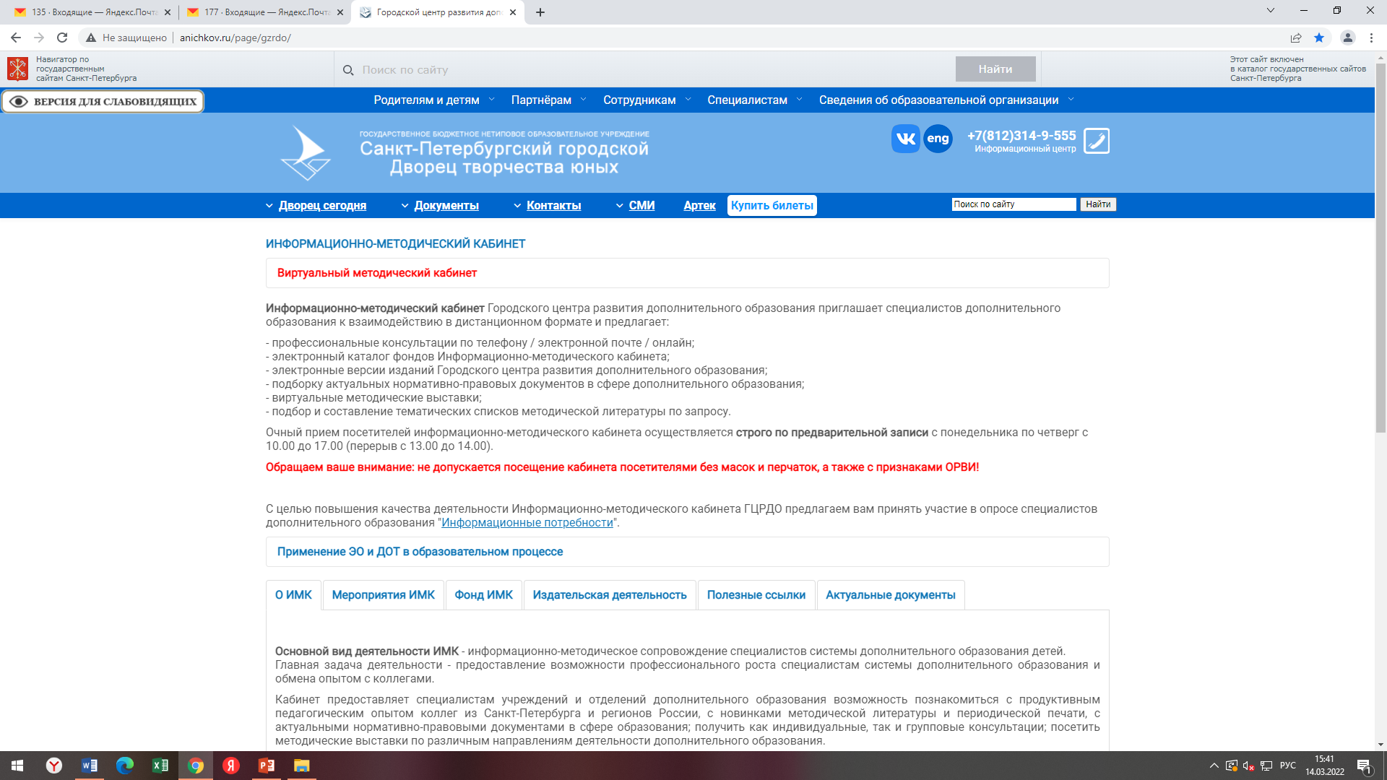
Виртуальный методический кабинет РМЦ
это открытое информационно-образовательное пространство, созданное для специалистов системы дополнительного образования детей с целью повышения доступности и открытости информации, возможности оперативного знакомства с передовым педагогическим опытом коллег из Санкт-Петербурга и регионов России, с новинками методической литературы, изучения образовательного контента и трансляции своего педагогического опыта
https://anichkov.ru/page/rmcimk/

Slide 22
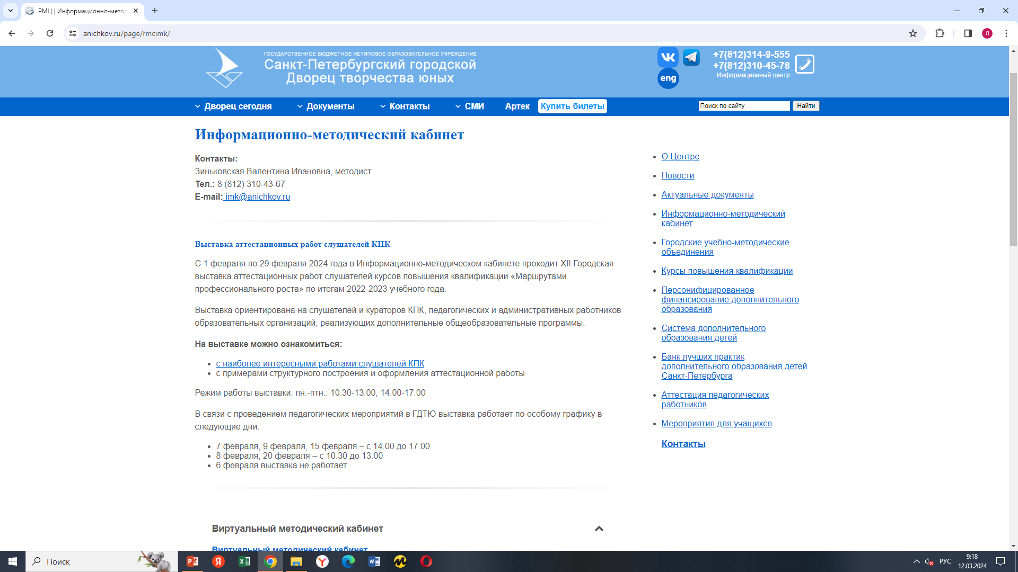
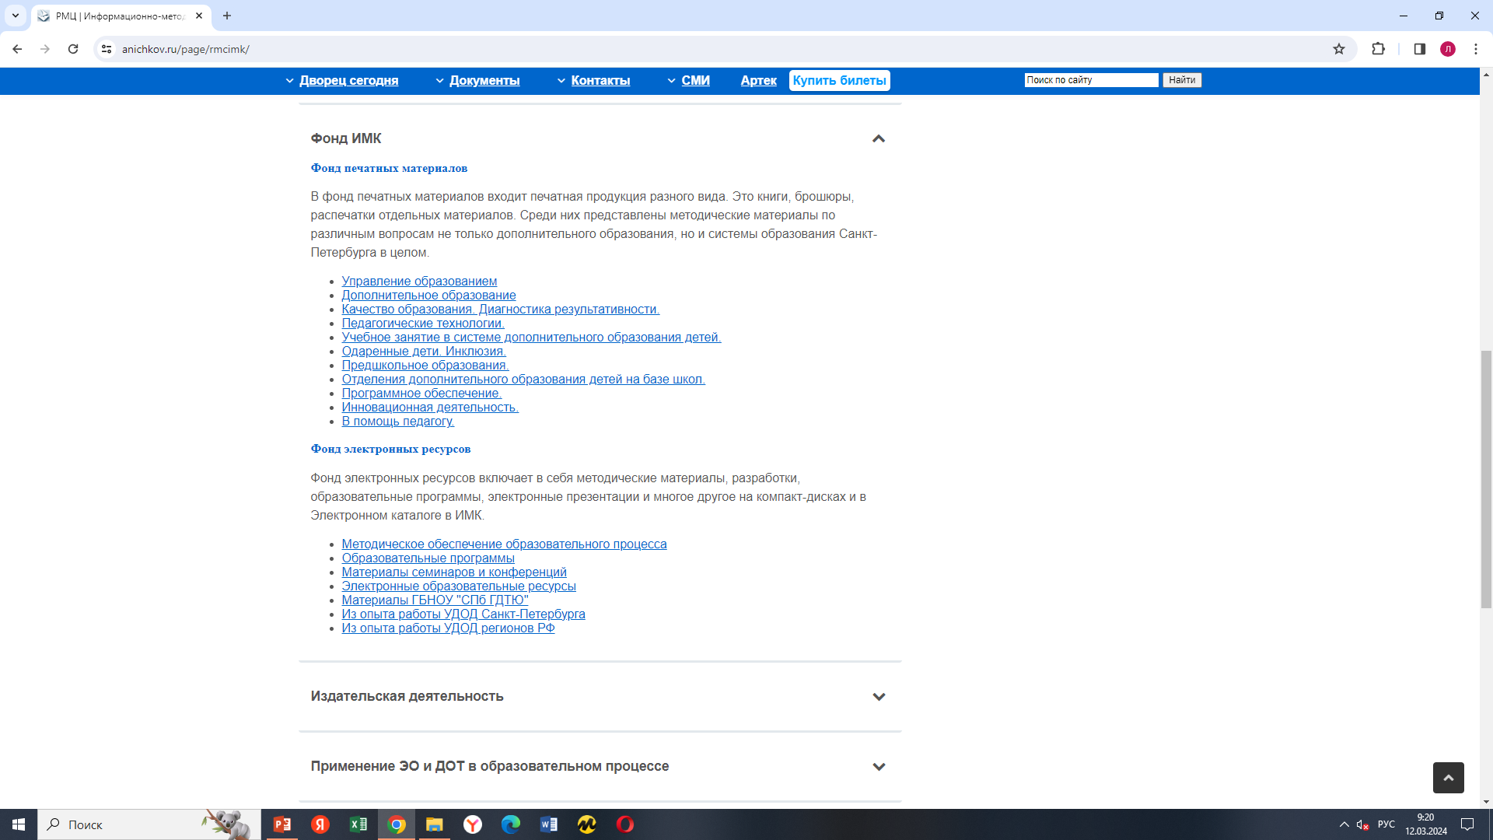
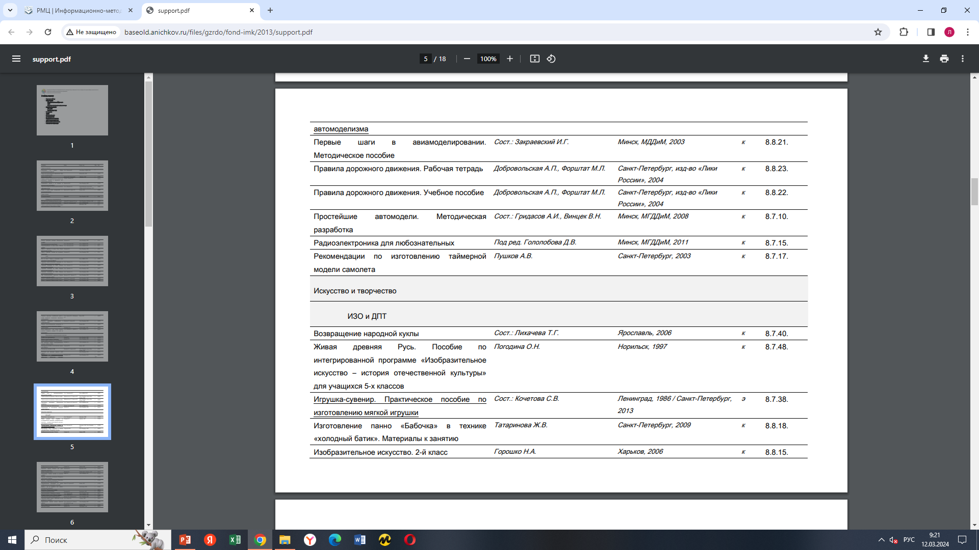

Slide 24
Контакты
Кабинет повышения квалификации
Регионального модельного центра дополнительного образования детей
ГБНОУ «СПБ ГДТЮ»
(812)314-42-12
kpk@anichkov.ru
https://anichkov.ru/page/rmckpk/
Приглашаем к сотрудничеству!
Идет запись на курсы повышения квалификации на апрель-май 2024

